Slide 1
TRƯỜNG ĐẠI HỌC CẦN THƠ
KHOA CÔNG NGHỆ THÔNG TIN & TRUYỀN THÔNG
BỘ MÔN CÔNG NGHỆ PHẦN MỀM
Luận văn
PHÁT TRIỂN ỨNG DỤNG
ƯỚC LƯỢNG GIÁ TRỊ PHẦN MỀM VÀ THU THẬP YÊU CẦU NGƯỜI DÙNG
Sinh viên thực hiện
Ngô Minh Phương 1111327
Trần Hữu Tính 1111350
Giảng viên hướng dẫn
TS. Ngô Bá Hùng

Slide 2
Nội dung
Đặt vấn đề
Lịch sử giải quyết vấn đề
Mục tiêu của đề tài
Đối tượng và phạm vi nghiên cứu
Nội dung nghiên cứu
Thiết kế và cài đặt giải pháp
Kiểm thử và đánh giá
Hướng phát triển

Slide 3
Đặt vấn đề
Hiện tại uớc lượng giá trị phần mềm dựa trên công văn 2589 còn gặp nhiều khó khăn.
Theo công văn thì cần có nhiều số liệu để có thể tính toán được giá trị phần mềm.
Ước lượng phải thông qua nhiều quá trình và sử dụng nhiều công cụ.
➔ Việc ước lượng chưa được thống nhất, các công việc rời rạc cần nhiều chi phí để thực hiện.

Slide 4
Lịch sử giải quyết vấn đề
Hiện tại ở Việt Nam và trong khoa chưa có ứng dụng nào hỗ trợ việc xác định chi phí phần mềm dựa trên công văn 2589.
➔ Cách giải quyết vấn đề hiện tại là lấy các số liệu từ nhiều quá trình thực hiện khác nhau để tính toán.

Slide 5
Mục tiêu của đề tài
Phát triển ứng dụng ước lượng chi phí phần mềm và thu thập yêu cầu người dùng dựa trên công văn 2589/BTTTT-ƯDCNTT thực hiện được các chức năng:
Quản lý dự án.
Mô tả yêu cầu chức năng và phi chức năng.
Vẽ sơ đồ usecase và thu thập yêu cầu.
Ước lượng chi phí dựa theo sơ đồ đã vẽ.
Vẽ giao diện người dùng mô tả các chức năng.
Hỗ trợ xuất tập tin định dạng khác nhau.

Slide 6
Đối tượng và phạm vi nghiên cứu
Tìm hiểu công văn 2589/BTTTT – ƯDCNTT.
Nghiên cứu mô hình Spring Web MVC.
Tìm hiểu về thư viện JointJS.
Nghiên cứu Hibernate.
Nghiên cứu AJAX.
Tìm hiểu thư viện xuất tập tin.

Slide 7
Nội dung nghiên cứu
Thành viên | Module
Trần Hữu Tính | Đăng nhập. Cập nhật thông tin cá nhân. Vẽ sơ đồ Use-cases. Vẽ giao diện.
Ngô Minh Phương | Đăng ký Đổi mật khẩu Thu thập yêu cầu Cập nhật dự án Mô tả yêu cầu Ước lượng chi phí Xuất dữ liệu

Slide 8
Mô tả bài toán
Bài toán được chia làm 2 phần chính:
Thu thập yêu cầu
Ước lượng chi phí

Slide 9
Thu thập yêu cầu
Gồm có:
Mô tả yêu cầu chức năng và phi chức năng.
Vẽ sơ đồ usecase.
Vẽ giao diện.
Upload các tài liệu liện quan.
➔ Cần cho quá trình ước lượng và phát triển phần mềm.

Slide 10
Ước lượng chi phí
Được thực hiện theo công văn 2589/BTTTT-ƯDCNTT.
Một số khái niệm về công văn:
Tác nhân (actor).
Trường hợp sử dụng (use case).
Giao dịch (transaction).
Biểu đồ trường hợp sử dụng (usecase diagram).

Slide 11
Các bước ước lượng chi phí
B1: Lập bảng sắp xếp thứ tự ưu tiên các yêu cầu chức năng của phần mềm.
TT | Mô tả yêu cầu | Phân loại | Mức độ | Ghi chú
 | Nhóm chức năng biên soạn phiếu khảo sát
1 | Nhân viên TTĐBCL liệt kê danh sách các phiếu khảo sát đang biên soạn | Yêu cầu truy vấn | Đơn giản
2 | Nhân viên TTĐBCL cập nhật nội dung một phiếu khảo sát đang biên soạn | Dữ liệu đầu vào | Đơn giản
3 | Nhân viên TTĐBCL xóa phiếu khảo sát đang biên soạn. | Dữ liệu đầu vào | Đơn giản

Slide 12
Các bước ước lượng chi phí
B2: Lập bảng chuyển đổi yêu cầu chức năng sang trường hợp sử dụng.
TT | Tên Use-case | Tác nhân chính | Tác nhân phụ | Mô tả Use-case | Mức độ cần thiết | Mức độ
 | Use cases liên quan đến biên soạn phiếu khảo sát
1 | Quản lý phiếu khảo sát | Nhân viên TTĐBCL |  | - Bao gồm việc Tạo phiếu khảo sát mới hoàn toàn, Tạo một phiếu khảo sát mới từ một phiếu đã có và Cập nhật phiếu đang biên soạn. | Bắt buộc (B) | Đơn giản
2 | Quản lý ngân kho phiếu khảo sát | Nhân viên TTĐBCL |  | Liệt kê kho phiếu khảo sát theo các tiêu chí như: Tất cả phiếu (có phân trang); Theo đối tượng; Theo khoảng thời gian; Theo thứ tự từ gần nhất đến xa nhất. | Bắt buộc (B) | Đơn giản

Slide 13
Các bước ước lượng chi phí
B3: Lập bảng tính toán điểm tác nhân tương tác, trao đổi thông tin với phần mềm
TT | Loại Actor | Mô tả | Số tác nhân | Trọng số | Điểm của từng loại tác nhân | Ghi chú
1 | Đơn giản (simple) | Thuộc loại giao diện của chương trình | 0 | 1 | 0
2 | Trung bình (average) | Giao diện tương tác hoặc phục vụ một giao thức họat động | 2 | 2 | 4
3 | Phức tạp (complex) | Giao diện đồ họa | 4 | 3 | 12
 | Cộng (1+2+3) | TAW |  |  | 16

Slide 14
Các bước ước lượng chi phí
B4: Lập bảng tính toán trường hợp sử dụng
TT | Loại | Số trường hợp sử dụng | Trọng số | Hệ số BMT | Điểm của từng loại Use-case | Mô tả
1 | B | 14 |  | 1 | 70 | Các yêu cầu phải thỏa mãn thì phần mềm mới được chấp nhận.
 | Đơn giản | 14 | 5 |  | 70
 | Trung bình | 0 | 10 |  | 0
 | Phức tạp | 0 | 15 |  | 0
2 | M | 0 |  | 1.2 | 0 | Các chức năng không phải là cốt lõi hay các chức năng phụ trợ hoặc theo yêu cầu của bên đặt hàng.
 | Đơn giản |  | 5 |  | 0
 | Trung bình |  | 10 |  | 0
 | Phức tạp |  | 15 |  | 0
3 | T | 0 |  | 1.5 | 0 | Các yêu cầu được tư vấn thêm hoặc đưa ra để bên đặt hàng lựa chọn thêm nếu muôn.
 | Đơn giản |  | 5 |  | 0
 | Trung bình |  | 10 |  | 0
 | Phức tạp |  | 15 |  | 0
 | Cộng (1+2+3) | 14 |  |  | 70

Slide 15
Các bước ước lượng chi phí
B5: Lập bảng tính toán hệ số kỹ thuật – công nghệ.
TT | Các hệ số | Trọng số | Giá trị xếp hạng | Kết quả | Ghi chú
I | Hệ số KT-CN (TFW) |  |  | 26.5
1 | Hệ thống phân tán (distributed system) | 2 | 1 | 2
2 | Tính chất đáp ứng tức thời hoặc yêu cầu đảm bảo thông lượng (response throughput performance objectives). | 1 | 2 | 2
3 | Hiệu quả sử dụng trực tuyến (end user efficiency online). | 1 | 2 | 2
4 | Độ phức tạp của xử lý bên trong (Complex internal processing). | 1 | 2 | 2
5 | Mã nguồn tái sử dụng (Code must be re-usable) | 1 | 2 | 2
6 | Dễ cài đặt (Easy to install) | 1 | 2 | 1
7 | Dễ sử dụng (Easy to use) | 1 | 3 | 1.5
8 | Khả năng chuyển đổi (Portable) | 2 | 3 | 6
9 | Khả năng dễ thay đổi (Easy to change) | 1 | 3 | 3
10 | Sử dụng đồng thời (Concurrent) | 1 | 2 | 2
11 | Có các tính năng bảo mật đặc biệt (Include special security features) | 1 | 2 | 2
12 | Cung cấp truy cập trực tiếp với các phần mềm (Provide direct access for third parties) | 1 | 1 | 1
13 | Yêu cầu phương tiện đào tạo đặc biệt cho người sử dụng (Special user training faciities are required) | 1 | 0 | 0

Slide 16
Các bước ước lượng chi phí
B6: Lập bảng tính toán hệ số môi trường.
TT | Các hệ số tác động môi trường | Giá trị xếp hạng | Trọng số | Kết quả | Độ ổn định kinh nghiệm
I | Hệ số tác động môi trường và nhóm làm việc (EFW). Đánh giá từng thành viên |  |  | 19
1 | Có áp dụng quy trình phát triển phần mềm theo mẫu RUP và có hiểu biết về RUP (Familiar with Rational Unified Process) | 2 | 1.5 | 3 | 0.6
2 | Có kinh nghiệm về ứng dụng tương tự (application experiences) | 4 | 0.5 | 2 | 0.1
3 | Có kinh nghiệm hướng đối tượng (Object-oriented experience) | 5 | 1 | 5 | 1
4 | Có khả năng lãnh đạo nhóm (Lead analyst capability) | 4 | 0.5 | 2 | 0.1
5 | Có động lực (Motivation) | 4 | 1 | 4 | 1
6 | Độ ổn định Yêu cầu (Stable requirements) | 4 | 2 | 8 | 1
7 | Có sử dụng nhân viên làm bán thời gian (Part-time workers) | 3 | -1 | -3 | 0
8 | Ngôn ngữ lập trình khó (Difficult programming language) | 2 | -1 | -2 | 0
II | Độ ổn định về kinh nghiệm (ES) |  |  |  | 3.8
III | Nội suy thời gian lao động (P) |  |  |  | 20

Slide 17
Các bước ước lượng chi phí
B7: Xác định mức lương lao động bình quân.
STT | Bậc | Hệ số | Lương cơ bản | Lương tăng thêm | Lương phụ | PC Khu vực | PC Lưu động | CPKG | BHXH KPCĐ BHYT BHTN | Tổng | CP 1 ngày công | CP 1 giờ công
1 | 1 | 2.34 | 2,457,000 |  | 294,840 |  |  | 98,280 | 632,923 | 3,483,043 | 174,152 | 21,769
2 | 2 | 2.67 | 2,803,500 |  | 336,420 |  |  | 112,140 | 722,182 | 3,974,242 | 198,712 | 24,839
3 | 3 | 3.00 | 3,150,000 |  | 378,000 |  |  | 126,000 | 811,440 | 4,465,440 | 223,272 | 27,909
4 | 4 | 3.33 | 3,496,500 |  | 419,580 |  |  | 139,860 | 900,698 | 4,956,638 | 247,832 | 30,979
5 | 5 | 3.66 | 3,843,000 |  | 461,160 |  |  | 153,720 | 989,957 | 5,447,837 | 272,392 | 34,049
6 | 6 | 3.99 | 4,189,500 |  | 502,740 |  |  | 167,580 | 1,079,215 | 5,939,035 | 296,952 | 37,119
7 | 7 | 4.32 | 4,536,000 |  | 544,320 |  |  | 181,440 | 1,168,474 | 6,430,234 | 321,512 | 40,189
8 | 8 | 4.65 | 4,882,500 |  | 585,900 |  |  | 195,300 | 1,257,732 | 6,921,432 | 346,072 | 43,259

Slide 18
Các bước ước lượng chi phí
B8: Tập hợp các giá trị đã tính toán ở các bước trên vào bảng tính toán giá trị phần mềm.
Hạng mục | Diễn giải | Giá trị | Ghi chú
Tính điểm trường hợp sử dụng (Use-cases)
Điểm actor (TAW) | Phụ lục III | 16
Điểm Use-cases (TBF) | Phụ lục IV | 70
Tính điểm UUCP | UUCP=TAW + TBF | 86
Hệ số phức tạp về KT-CN (TCF) | TCF=0.6+(0.01*TFW) | 0.865 | 0.6, 0.01: Trọng số đo chuẩn
Hệ số phức tạp về môi trường (EF) | EF=1.4+(-0.03*EFW) | 0.83 | 1.4, 0.03: Trọng số đo chuẩn
Tính điểm AUCP | AUCP = UUCP*TCF*EF | 61.7437 | Giá trị điểm trường hợp sử dụng sau khi hiệu chỉnh
Nội suy thời gian lao động | P=người/giờ/AUCP | 20
Giá trị nỗ lực thực tế (E) | E=10/6*AUCP | 102.9061667 | 6/6-10/6
Mức lương lao động bình quân (H) | H=người/giờ | 21,769
Định giá phần mềm nội bộ (G) | G=1.4*E*P*H | 62,724,659.21

Slide 19
Các bước ước lượng chi phí
B9: Lập bảng tổng hợp chi phí phần mềm.
TT | Khoản mục chi phí | Cách tính | Giá trị | Ký hiệu | Ghi chú
1 | Giá trị phần mềm | 1.4 x E x P x H | 62,724,659 | G
2 | Chi phí chung | G*65% | 40,771,028 | C | Mục 4.2 qui định chi phí chung (65%)
3 | Thu nhập chịu thuế tính trước | (G+C)x 6% | 6,209,741 | TL | Mục 4.3 thu nhập chịu thuế tính trước (6%)
4 | Chi phí phần mềm | G+C+TL | 109,705,429 | GPM
 | Tổng cộng |  | 109,705,429

Slide 20
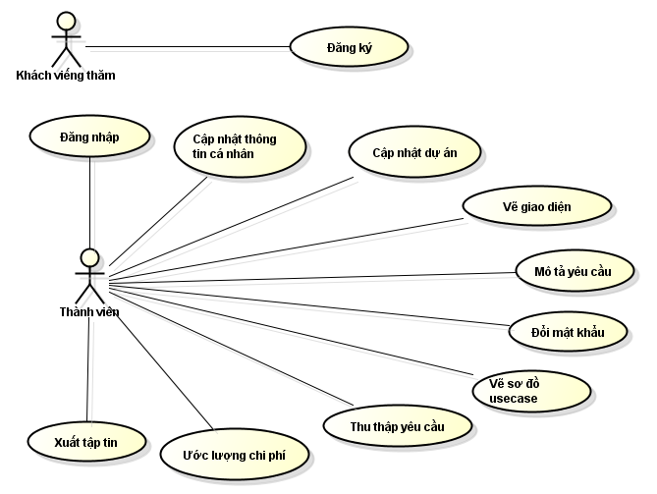
Thiết kế chức năng

Slide 21
Thiết kế kiến trúc

Slide 22
Thiết kế dữ liệu

Slide 23
Mô hình triển khai
Server
Client
Client
Client
Client

Slide 24








Cài đặt giải pháp
Notes:
Ứng dụng được viết trên nền web. Lựa chọn vì lý do:
Có thể truy cập ứng dụng mọi lúc mọi nới.
Cùng một thời điểm có thể phục vụ nhiều người sử dụng.
Có thể tích hợp các dịch vụ trực tuyến email.
Không cần cài đặt tiếm kiệm bộ nhớ.
Lưu trữ trực tuyến tránh mất dữ liệu.
Thời gian phát triển ứng dụng nhanh, dễ dàng nâng cấp, bảo trì.

Slide 25

Đặc điểm:
Miễn phí.
Có hỗ trợ lập trình hướng đối tượng.
Thư viện và tài liệu tham khảo phong phú.
Có thể tích hợp nhiều công cụ hoặc phần mềm khác.

Slide 26
Đặc điểm:
Hỗ trợ tốt cho dự án xây dựng trên Spring Framework.
Hỗ trợ phân quyền dễ dàng.
Tài liệu và thư viện phong phú.

Slide 27
Đặc điểm:
Hỗ trợ lập trình hướng đối tượng dễ dàng hơn.
Có thể sử dụng HQL (Hibernate Query Language).
Có thể mapping bằng XML.

Slide 28
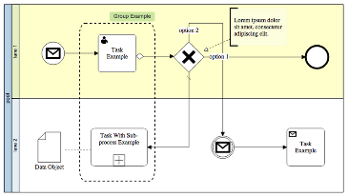

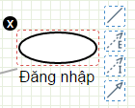

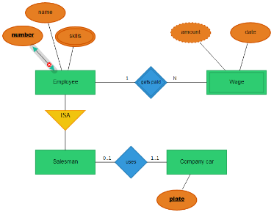




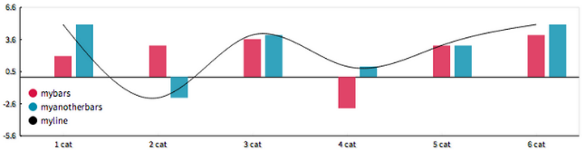



API sử dụng
Hỗ trợ vẽ
Ngôn ngữ sử dụng
Đề tài sử dụng để vẽ
Notes:
Jointjs api miễn phí nhưng các hàm api hỗ trợ ít.
Rappid api tính phí, các hàm api hỗ trợ đầy đủ hơn jointjs.

Slide 29
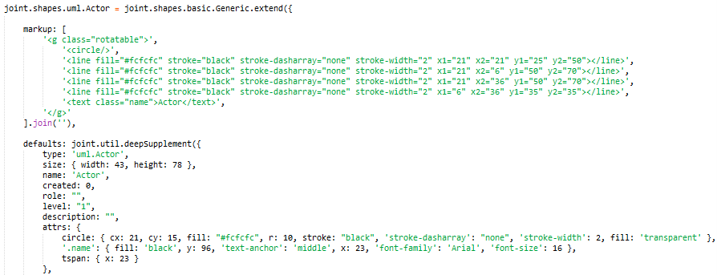
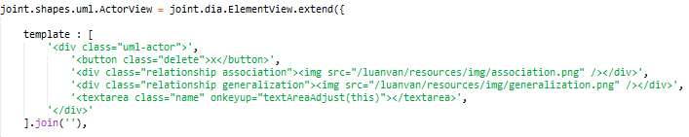
Notes:
Jointjs api miễn phí nhưng các hàm api hỗ trợ ít.
Rappid api tính phí, các hàm api hỗ trợ đầy đủ hơn jointjs.

Slide 30
Ví dụ chức năng “tạo tác nhân”
VIEW
Newdiagram.jsp, Diagram.js
Tạo Actor
CONTROLLER
DiagramController.java
DAO
ProjectDao.java, ActorDao.java
MODEL
Diagram.java, actor.java

Slide 31
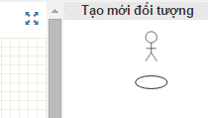
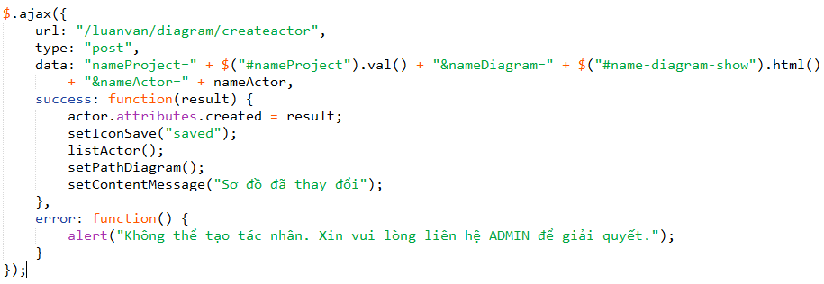
Ví dụ chức năng “tạo tác nhân”
Kéo thả actor
vào trang vẽ
Gọi ajax trong diagram.js

Slide 32
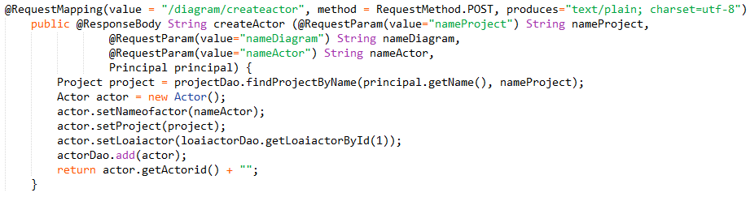
Ví dụ chức năng tạo tác nhân
CONTROLLER
DAO
ProjectDao.java
ActorDao.java
MODEL
Project.java
Actor.java

Slide 33
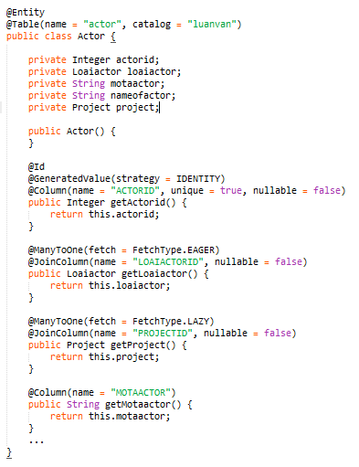

Ví dụ chức năng tạo tác nhân

Slide 34
Kiểm thử
Mục tiêu: Chứng tỏ ứng dụng thực hiện đúng với yêu cầu đã đề ra.
Phương pháp:
Kiểm thử đơn vị trong quá trình lập trình.
Kiểm thử tích hợp khi tổng hợp mã nguồn.
Kiểm thử chức năng khi hoàn thành ứng dụng.
Kiểm thử chấp nhận với thầy hướng dẫn.
Kết quả: Các chức năng thực hiện đúng với yêu cầu đề ra.

Slide 35
Kết quả đạt được
Hiểu rõ cách ước lượng giá trị phần mềm dựa trên công văn 2589/BTTTT-ƯDCNTT.
Nâng cao kiến thức và kỹ năng về các ngôn ngữ lập trình, công nghệ web, các framework, thư viện vẽ và xuất tập tin.
Nâng cao kỹ năng làm việc nhóm.
Có thêm nhiều kinh nghiệm hơn trong việc phát triển ứng dụng web.
Hoàn thành 100% các chức năng đề ra.

Slide 36
Hạn chế
Một dự án không cho phép nhiều người dùng tham gia.
Không thể thêm các ràng buộc vào các đối tượng vẽ.
Chưa kiểm tra các yêu cầu chức năng đã tồn tại trong sơ đồ usecase.
Sinh code layout chưa đúng.

Slide 37
Hướng phát triển
Cho phép nhiều người dùng tham gia vào cùng một dự án.
Chức năng vẽ giao diện có thể thêm các ràng buộc vào đối tượng vẽ.
Khi mô tả yêu cầu kiểm tra các yêu cầu chức năng đã tồn tại trong sơ đồ usecase.
Sinh code HTML với layout tùy biến hơn.

Slide 38

XIN CHÂN THÀNH CẢM ƠN

